Slide 1
自己託送開始に向けた事前確認事項について
（契約の要件等確認フォーマット）
注意事項：
入力いただいた情報は，一般送配電業務における行為規制に関して定め公開している「情報取扱ルール」に基づいて取扱いいたします。
フォーマット作成者 | 東京電力パワーグリッド(株) ネットワークサービスセンター託送契約グループ
フォーマット記入者 | 例）○○株式会社
フォーマット記入日 | 例）20ＸＸ年MM月ＤＤ日
留意事項
・自己託送を希望される方に関しましては，弊社HPへ掲載の「自己託送に係るお手続きにつ
いて」をご一読ください。
・本様式は自己託送を目的とした各基本契約の締結に向けて，「契約の要件」を満たすかを
お申込み前に確認させていただくものとなります。
・本様式の内容を確認させていただいたうえで，「契約の要件」を満たす見込みがあると弊社が
回答したお申込みについては，別途，基本契約申込書等のご提出をお願いいたします。
※本様式は東京電力パワーグリッドで使用するものであり，他一般送配電事業者の供給区域の供給
承諾の条件等については，各一般送配電事業者へご確認ください。

Slide 2
目次
１．「契約の要件」確認項目一覧・・・・・・・・・・・・・・・・・・・・・・・・・・・・・・・・・・・・・・・・・・・・2
２．自己託送のスキーム概要・・・・・・・・・・・・・・・・・・・・・・・・・・・・・・・・・・・・・・・・・・・・・・・・3
３．自己託送の関係図・・・・・・・・・・・・・・・・・・・・・・・・・・・・・・・・・・・・・・・・・・・・・・・・・4
【自己託送に係る指針（経済産業省）に基づく「契約の要件」確認】
４－１．自己託送の関係図 ・・・・・・・・・・・・・・・・・・・・・・・・・・・・・・・・・・・・・・・・・・・5
４－２．自己託送の新旧指針について ・・・・・・・・・・・・・・・・・・・・・・・・・・・・・・・・・・・6
４－３．「契約の要件」確認（①非電気事業用電気工作）・・・・・・・・・・・・・・・・・・7
４－４．「契約の要件」確認（②自己または密接な関係）・・・・・・・・・・・・・・・・8～9
４－５．「契約の要件」確認（②´特定供給の許可）・・・・・・・・・・・・・・・・・10～11
４－６．「契約の要件」確認（③最終需要場所であることの確認）・・・・・・・・・・・12
【託送供給等約款に基づく「契約の要件」確認】
５－１．「契約の要件」確認（④発電側：計画値同時同量の遵守）・・・・・・・・・・・13
５－２．「契約の要件」確認（④需要側：計画値同時同量の遵守）・・・・・・・・・・・14
５－３．「契約の要件」確認（④計画値同時同量の遵守）・・・・・・・・・・・・・・15～16
※太陽光等の変動電源のみでの自己託送の場合
６．参考データ（年間の発電予測実績等）・・・・・・・・・・・・・・・・・・・・・・・・・・・・・・・・・・17
７．参考データ（発電量予測と需要量予測を比較したロードカーブ）・・・・・・・・・・・・・・・18
８．その他参考データ・・・・・・・・・・・・・・・・・・・・・・・・・・・・・・・・・・・・・・・・・・・・・・・・・19～20

Slide 3
１．「契約の要件」確認項目一覧
自己託送の契約にあたり，以下の「契約の要件」を満たしていることを確認させていただきます。
「自己託送に係る指針」（経済産業省）に基づく「契約の要件」確認
 | 要件 | 概要 | 証跡（例）
① | 非電気事業用電気工作物 | 原則，発電者の自家用発電設備が「電気事業の用に供する電気工作物ではない」こと。 | 【新指針適用分】 弊社所定様式「自己託送に係る宣誓書」 【旧指針適用分】 弊社所定様式「自己託送に用いる発電設備の宣誓書」
② | 自己または密接関係性 | 契約主体と発電者・需要者の関係性が自己，または密接な関係（親会社と子会社 等）を有しているか。 | 組織図・組織情報（HP情報，有価証券報告書等）等 【新指針適用分は上記に合わせて】 弊社所定様式「自己託送に係る宣誓書」
②′ | 特定供給の認可 （該当する場合のみ） | 密接な関係のある複数の需要場所へ自己託送を行う等，特定供給の認可が必要となる場合に，経済産業省の認可を得ているか。 | 特定供給許可証
③ | 最終需要場所であることの確認 | 自己託送契約者または自己託送契約者と密接関係性を有する者以外に最終的に電気を使用する者が存在しないこと。 | 【旧指針適用分】 弊社所定様式「自己託送に係る宣誓書（旧指針用_需要）」 【新指針適用分】 弊社所定様式「自己託送に係る宣誓書」
「託送供給等約款」に基づく「契約の要件」確認
④ | 計画値同時同量の遵守 | 計画値同時同量の遵守が可能か。 （電源構成や供給形態等を確認） | 発電予測システムのシミュレーション結果や予測値と実績の照合結果，等
上記項目の確認については，次スライド以降の回答欄へご記入のうえご提出をお願いいたします。

Slide 4
２．自己託送のスキーム概要
共通項目
各契約主体および設備の維持・運用者等の確認のため，自己託送のスキーム概要について，以下の項目をご記入ください。
自己託送開始希望時期 | 例）YYYY/MM/DD
需給管理 | ○○株式会社
発電側（発電量調整供給兼基本契約）
契約主体 |  | 例）○○株式会社 （自己託送を行う者）
発電地点 | 発電場所 （エリア） | 例） 東京エリア
 | 電圧 | 例） 特別高圧
 | 電源種別（※） | 例） バイオマス発電 太陽光発電
発電設備の維持・運用者 |  | 例）○○株式会社
発電設備の所有者 |  | 例）○○株式会社
需要側（接続供給兼基本契約）
契約主体 |  | 例）○○株式会社 （自己託送を行う者）
供給地点 | 需要場所 （エリア） | 例） 東京エリア
 | 電圧 | 例） 高圧
 | 需要施設 | 例） ○○工場 （○○株式会社） 本社ビル （○○株式会社）
受変電設備の維持・運用者 |  | 例）○○株式会社
受変電設備の所有者 |  | 例）○○株式会社
※ 太陽光等の変動電源のみで自己託送をご検討の場合は，当フォーマットの15～16スライドへご記入ください。
【その他補足事項があればご記入ください】

Slide 5
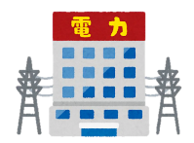





３．自己託送の関係図
共通項目
前スライドの自己託送スキーム概要に基づき，自己託送の関係性（「自己」および「密接な関係」や自己託送による供給で賄いきれない残余需要について，小売供給により賄う供給方法の有無，等）が確認可能なイメージ図を以下へ貼付けしてください。
【自己託送による供給で賄いきれない残余需要を小売供給により賄う場合】
ベース供給：自己託送事業者
負荷追随供給：小売電気事業者（○○株式会社)
発電場所
需要場所
イメージ図
（背面のイメージ図をご使用いただくことも可能です。）
○○株式会社
・バイオマス発電所
・特別高圧
○○株式会社
・△△事業所
・高圧
＜発電設備の維持・運用者＞
○○株式会社
＜受変電設備の維持・運用者＞
○○株式会社
○○株式会社
・太陽光発電
・高圧
東京pＧ管内
○○株式会社
・□□工場
・特別高圧
＜発電設備の維持・運用者＞
○○株式会社
余剰分を自己託送
＜受変電設備の維持・運用者＞
○○株式会社
自己もしくは密接な関係あり

Slide 6
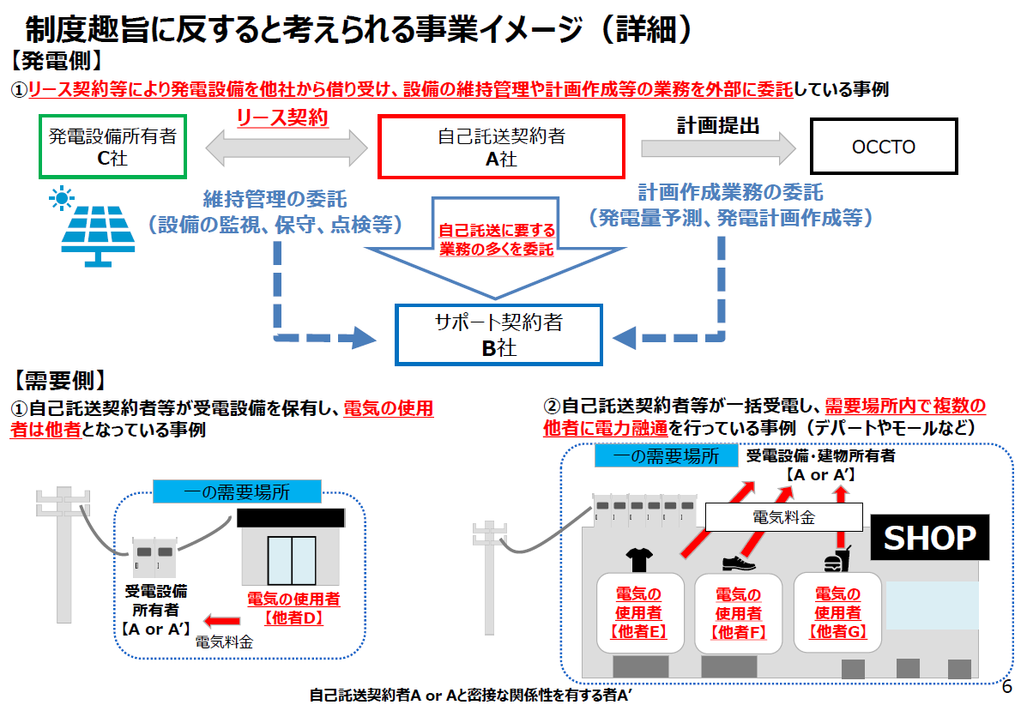
経済産業省
指針要件
４－１．自己託送の関係図
自己託送のスキームが以下のケースに該当していないことをご確認ください。
該当している場合は，右記に「○」を付してください。詳細を確認させていただきます。 | 例）○
出典：第68回 総合資源エネルギー調査会 電力・ガス事業分科会 電力・ガス基本政策小委員会（開催日：2023年12月26日）
「資料3 再エネ導入の拡大に向けた今後の自己託送制度の在り方について」より抜粋
https://www.meti.go.jp/shingikai/enecho/denryoku_gas/denryoku_gas/068.html

Slide 7
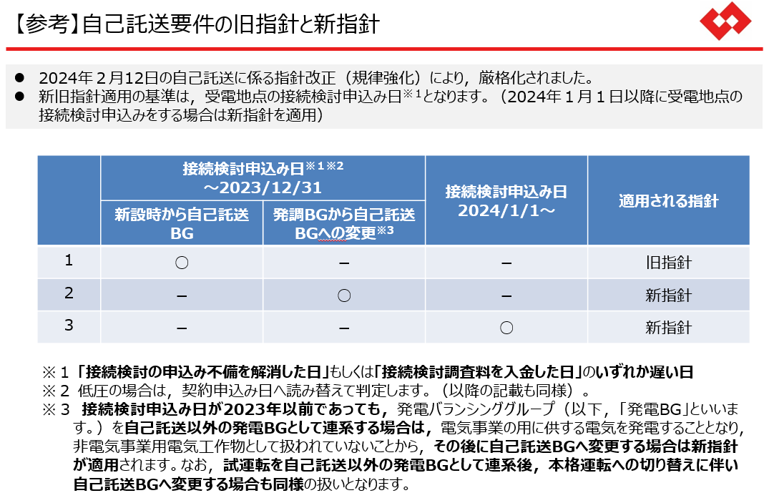
経済産業省
指針要件
４－２．自己託送の新旧指針について
自己託送開始に伴い，適用する指針の基準についてご確認ください。 特に旧指針にて適用した後に※３へ記載している試運転を自己託送以外の発電BGで連系後，自己託送BGへ変更する場合は新指針の適用となりますのでご注意ください。
ご理解をいただけた場合は，右記に「○」を付してください。 | 例）○
出典：弊社ＨＰ：自己託送に係るお手続きについて
jikotakusou.pdf

Slide 8
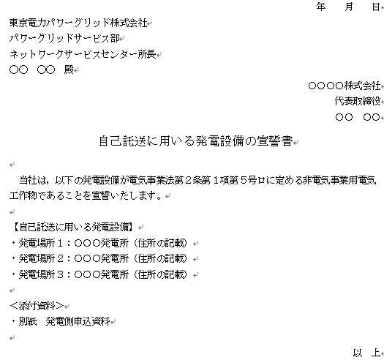
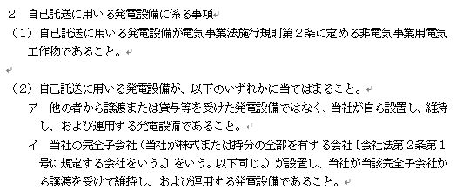
経済産業省
指針要件
４－３．「契約の要件」確認（①非電気事業用電気工作物）
自己託送に用いる発電設備が「非電気事業用電気工作物」であるかを確認いたします。
今回の発電設備が電気事業法第２条第１項第5号ロに定める内容に該当することを，弊社様式の「自己託送に用いる発電設備の宣誓書」 ※にて，お申込み時に宣誓していただきます。
※ 当該様式に関しては，適用する指針（旧指針・新指針）判定後，別途お送りいたします。
以下，「自己託送に係る宣誓書」を作成のうえ弊社へご提出ください。
ご提出いただける場合は，右記に「○」を付してください。 | 例）○
新指針適用分
旧指針適用分
弊社所定様式「自己託送に係る宣誓書」抜粋
弊社所定様式「自己託送に用いる発電設備の宣誓書」

Slide 9
経済産業省
指針要件
４－４．「契約の要件」確認（②自己または密接な関係）
「自己または密接な関係」について，発電設備の維持・運用者と受変電設備の維持・運用者の関係性から，以下の該当する供給行為のパターンに「○」を付してください。
「自己」および「密接な関係」を有していることを証する書類※を添付ください。
※ 組織図・組織情報（ＨP情報，有価証券報告書等），保安規程等。
供給行為のパターン
該当する供給行為のパターンに「○」を付してください。 ※ 「その他」に該当する場合，具体的な供給行為をご記入ください。 | 1 | 自己から自己への供給 （発電地点，供給地点が単一）
 | 例）○
 | 2 | 自己から自己への供給 （発電地点，供給地点のいずれかがN+１以上）
 | 3 | 自己から密接な関係を有する者への供給 （発電地点，供給地点が単一） ※ 発電地点と供給地点の組み合わせが逆の場合も含む。
 | 4 | 自己から密接な関係を有する者への供給 （発電地点，供給地点のいずれかがＮ+1以上） ※ 発電地点と供給地点の組合せが逆の場合も含む）
 | 5 | 自己および密接な関係を有する者から自己および密接な 関係を有する者への供給 （Ｎ+Ｎ‘⇒Ｎ+Ｎ’)
 | 6 | その他（ 内容ご記入ください ）
※ 組合型自己託送をご希望の事業者さまは，当フォーマット作成前に一度弊社までご相談ください。

Slide 10
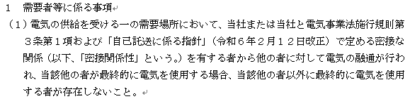
経済産業省
指針要件
４－４．「契約の要件」確認（②自己または密接な関係）
自己託送に用いる発電設備が「自己または密接な関係」であるかを確認いたします。
新指針を適用する場合は，発電設備の所有，維持・運用について，様式の「自己託送に係る宣誓書」 ※にて宣誓書の内容であることをお申込み時に宣誓していただきます。
※ 当該様式に関しては，適用する指針（旧指針・新指針）判定後，別途お送りいたします。
以下，「自己託送に係る宣誓書」を作成のうえ弊社へご提出ください。
ご提出いただける場合は，右記に「○」を付してください。 | 例）○
新指針適用分のみ
弊社所定様式「自己託送に係る宣誓書」抜粋

Slide 11
経済産業省
指針要件
４－５．「契約の要件」確認（②´特定供給の許可）
密接な関係のある複数の供給地点へ自己託送を行う場合等，特定供給※の許可が必要となります。次スライドのケースを参考に，以下，該当する項目に「○」を付してください。
特定供給の許可が必要な供給行為に該当する場合，特定供給の許可証の写しをご提出ください。なお，特定供給の許可の有無にかかわらず資源エネルギー庁様へのご相談状況等を確認させていただきます。
特定供給（主なケース）
特定供給に関し，該当する項目に「○」を付してください。 | １ | 自己から自己への供給のため，特定供給の許可が必要な供給行為に該当しない。
 | 例）○
 | 2 | 密接な関係を有する１ヶ所の供給地点への供給のため，特定供給の許可が必要な供給行為に該当しない。
 | 3 | 密接な関係を有する複数の供給地点への供給のため，特定供給の許可が必要な供給行為に該当する。
 | 4 | 「非電気事業用電気工作物を維持し，及び運用する者」が「密接な関係を有する者」の発電に係る電気も併せて供給地点へ供給するため，特定供給の許可が必要な供給行為に該当する。 （次スライドの【ケース④】に該当）
 | 5 | その他（ 内容ご記入ください ）
※ 特定供給については資源エネルギー庁より発信されている「自己託送に係る指針」に基づきご判断ください。

Slide 12
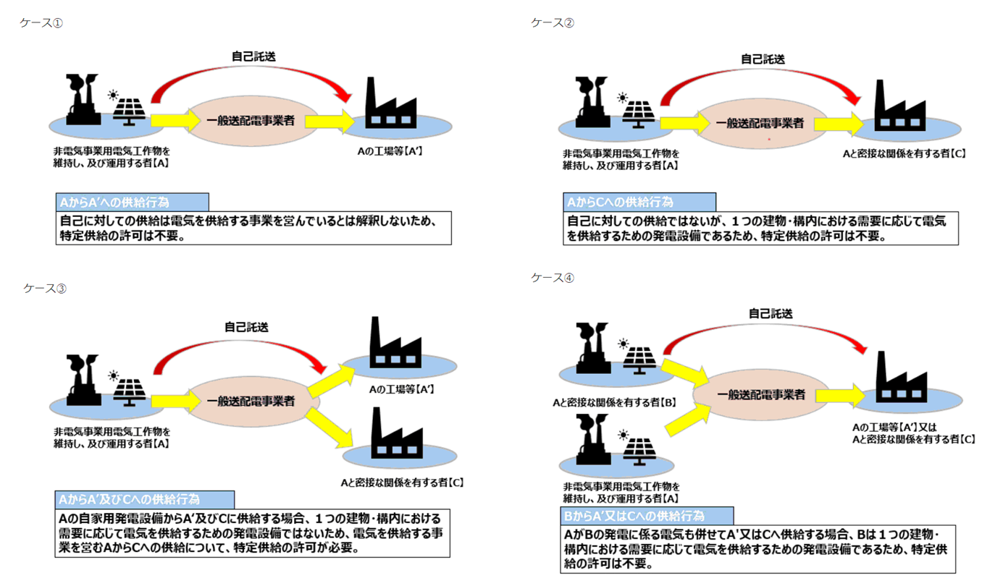
経済産業省
指針要件
４－５．「契約の要件」確認（②´特定供給の許可）
＜参考＞
出典：経済産業省 資源エネルギー庁Hp 「自己託送制度に関するQ＆A」より抜粋（2024年5月8日閲覧）
https://www.enecho.meti.go.jp/category/electricity_and_gas/electric/summary/regulations/zikotakusou/faq/faq.html

Slide 13
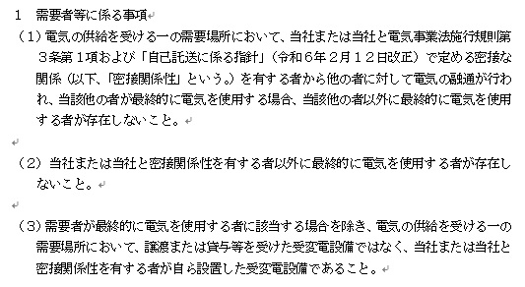
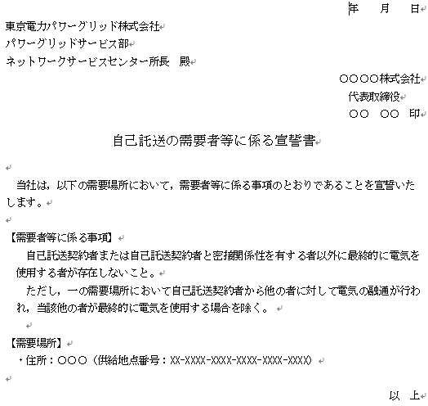
経済産業省
指針要件
４－６．「契約の要件」確認（③最終需要場所であることの確認）
自己託送に用いる需要設備が「最終需要場所」であるかを確認いたします。
新指針を適用する場合，自己託送実施者と密接関係性を有する者以外に電気を使用する者が存在しないことを「自己託送に係る宣誓書」 ※にてお申込み時に宣誓していただきます。
※ 当該様式に関しては，適用する指針（旧指針・新指針）判定後，別途お送りいたします。
以下，「自己託送に係る宣誓書」を作成のうえ弊社へご提出ください。
ご提出いただける場合は，右記に「○」を付してください。 | 例）○
新指針適用分
旧指針適用分
弊社所定様式「自己託送に係る宣誓書」抜粋
弊社所定様式「自己託送に係る宣誓書（旧指針用_需要）」

Slide 14
託送供給等
約款規定
５－１．「契約の要件」確認（④発電側：計画値同時同量の遵守）
託送供給等約款に基づき，「計画値同時同量の遵守」が可能であるか確認させていただくため，以下の項目についてご記入ください。
計画値同時同量の遵守
発電側 | 接続検討申込状況 （既設の場合は不要となります） | 申込有無 （有ｏｒ無） |  | 有・無 | 受付番号 (13桁の英数字） | JK99999999999
 | 発電設備の概要 （種類・電圧） | 例） 発電設備：バイオマス発電設備（●地点） 電 圧：特高
 | 発電した電力の消費方法 | 例）○ | 全量自己託送先へ供給し消費
 |  |  | 全量自己託送先へ供給し消費＋さらに余剰分を他発電BGへ売電
 |  |  | 当該発電地点で消費+余剰分を自己託送先へ供給し消費
 |  |  | 当該発電地点で消費+余剰分を自己託送先へ供給し消費+さらに余剰分を他発電BGへ売電
 | （低圧発電設備が含まれる場合） 需要量が常に低圧発電設備の発電量を上回るか※ | 例） 需要場所の需要量は年間を通して全コマ○kWhを超える想定であり，常に需要量（kWh）が発電量を上回る。 （理由または根拠をご記入ください）
低圧発電設備が含まれない場合は
記入不要です。
※ 低圧発電地点で発電した電力を系統へ逆潮流させる場合，当該発電地点は一つの発電BGのみに所属することになります。
上記より，低圧発電設備の発電量の全量を需要側で消費いただく必要があるため，ご記入いただく項目となります。

Slide 15
託送供給等
約款規定
５－２．「契約の要件」確認（④需要側：計画値同時同量の遵守）
託送供給等約款に基づき， 「計画値同時同量の遵守」が可能であるか確認させていただくため，以下の項目についてご記入ください。
計画値同時同量の遵守
需要側 | 供給地点の概要 （業種・電圧） | 例）需要施設：○○株式会社の本社ビル 電圧：高圧（●地点）
 | 供給地点の供給形態 （※該当項目に「○」を付してください） | 1 | 自己託送に用いる発電設備からの全量供給 ※以下，1.【全量供給の場合】の項目にご記入ください。
 |  | 例）○
 |  | 2 | その他自己託送による供給で賄いきれない残余需要を小売供給により賄う供給方法 ※以下，2.【自己託送による供給で賄いきれない残余需要を小売供給により賄う場合】の項目にご記入ください。
 | 1.【全量供給の場合】 供給地点の負荷変動に対し追従が可能か | 例） ○○の理由により供給地点の負荷変動に対しても追従が可能である。 （理由または根拠をご記入ください。）
 | 2.【自己託送による供給で賄いきれない残余需要を小売供給により賄う場合】 供給形態 ※ 該当項目に「○」を付してください | 例）○ | 時間帯ごとで供給する事業者が切り替わる形態
 |  |  | ベース供給者が一定の供給を行い，残余分の供給を負荷追従供給者が行う形態
 |  |  | ベース供給者が通告値による供給を行い，残余分の供給を負荷追従供給者が行う形態
 | 2.【自己託送による供給で賄いきれない残余需要を小売供給により賄う場合】 供給者の情報 | ベース供給者 |  | 例）自己託送事業者（○○株式会社）
 |  | 負荷追随供給者 |  | 例）小売電気事業者（△△株式会社）
上記，供給地点の供給形態より，
「１．全量供給の場合」
「２．自己託送による供給で賄いきれない残余需要を小売供給により賄う場合の場合」
のどちらかの項目にご記入ください。

Slide 16
託送供給等
約款規定
５－３．「契約の要件」確認（④計画値同時同量の遵守）
※太陽光等の変動電源のみでの自己託送の場合
今回のご検討内容において，「発電設備が太陽光等の変動電源のみ」である場合，弊社ＨＰに掲載されている「自己託送に係るお手続きについて」16スライドの確認ポイントを参考に，以下の確認事項（15スライド～16スライド）をご記入ください。
計画値同時同量の遵守（太陽光等の変動電源のみでの自己託送の場合にご記入ください）
発電側と需要側の同時同量 の達成方法について | 例） 需要側の負荷変動について発電量予測システム※を活用することで発電側と需要側の計画値同時同量が達成可能となる。 ※ 必要に応じて次ページへ詳細をご記載願います。
発電量予測方法について | 例） ＜発電予測に用いるデータ項目，データ取得方法，データ取得タイミング＞ ・内容記載。 ＜発電量予測の算定ロジック（算定式）＞ ・内容記載。 ＜発電量予測のタイミング＞ ・内容記載。 ＜発電量予測に誤差が生じる場合に，予測精度の向上への取り組み＞ ・内容記載。

Slide 17
託送供給等
約款規定
５－４．「契約の要件」確認（④計画値同時同量の遵守）
※太陽光等の変動電源のみでの自己託送の場合
計画値同時同量の遵守（太陽光等の変動電源のみでの自己託送の場合にご記入ください）
バックアップ電源の存在について | 例） 自己託送による供給で賄いきれない残余需要を小売供給により賄う供給方法を取る予定であり，発電設備の点検時等で発電しないコマが発生しても小売電気事業者からの補給により需要を賄うことが可能。
急な自然変動への対応について | 例） 24時間365日需給管理し，実需給の1時間前まで計画変更が行えるような体制にある。 また，自己託送による供給で賄いきれない残余需要を小売供給により賄うため，小売電気事業者とも計画変更が速やかに行えるよう連携体制が整っている。

Slide 18
６．参考データ（年間の発電予測実績等）
参考データを貼付けしてください。
（年間の発電予測実績等）

Slide 19
７．参考データ（発電量予測と需要量予測を比較したロードカーブ）
参考データを貼付けしてください。
（発電量予測と需要量予測のロードカーブが比較できるグラフ等）

Slide 20
８．その他参考データ
その他参考データを
貼付けしてください。

Slide 21
９．その他参考データ
その他参考データを
貼付けしてください。

